Slide 1

第一章 目標市場行銷
廠商根據購買者的特性將市場分割成數個不同特性的區隔，然後再依廠商的目標和能力，針對特定消費族群，提供能符合該族群需要或刺激該族群慾望的產品。

Slide 2








重點一:購買者的特性

Slide 3
思考一下
想像一下，班上所有同學是市場上的消費者。如果是這樣，所有這些可以用哪些特徵加以分類？男生、女生也許是一種方法，那除了男生、女生以外呢？還有哪些方式？

Slide 4

重點二:廠商的目標和能力

Slide 5
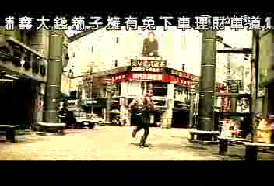
重點三:針對需要或慾望
需要
人類的基本要求
慾望
在特定的文化背景下，
對需要的追求
安全需求
社會需求
生理需求
自尊需求
自我實現

Slide 6
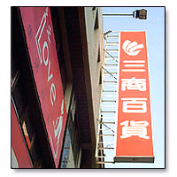
目標市場行銷這個概念
行銷管理策略 | 說明 | 目的
大量行銷 | 大量生產、大量配銷、大量促銷單一產品 | 降低成本及價格
產品差異化行銷 | 生產及銷售兩種或多種不同特色、式樣、品質等差異的產品 | 提供多樣產品讓所有消費者選擇
目標行銷 | 整個市場分成不同區隔，並針對特定區隔市場制定行銷策略 | 進一步滿足消費者需求

Slide 7
目標市場行銷的作法
步 驟 | 作 法
劃分市場區隔 | 確認構成市場上消費者需要或慾望的特徵，並根據消費者這些特徵，將市場切割成幾個區塊。
選擇目標市場 | 考量廠商(企業)的目標和實力，對所切割的市場區塊進行評估，並選擇進入合適的區塊。
確立品牌定位 | 在區塊內塑造產品/品牌或服務具競爭優勢的形象

Slide 8
目標市場行銷 (I)
市 場 區 隔

Slide 9
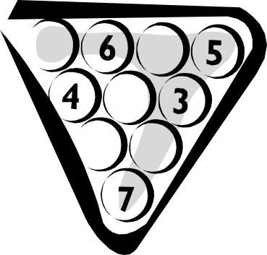
市 場 區 隔 的 定 義
找出市場中具相似偏好的顧客，以便對這些具有相同特性的顧客做行銷訴求。

Slide 10

市場區隔的前提
假設市場內的顧客需要是異質的

Slide 11

為什麼要做市場區隔?
資源集中，目標明確，增進行銷能量
因地制宜，行銷資源分配更合理
符合顧客需要，增進商品力
減少競爭對手
增加銷售額

Slide 12
市場區隔的步驟
步驟 | 說明
界定範圍 | 定義及描述市場
蒐集資料 | 使用適當的調查工具蒐集人口、消費者行為、消費者相關態度、決策原因等與需要或慾望相關的資料
決定使用何種區隔變數 | 找出適合成為市場區隔的變數組合
形成區隔輪廓 | 由區隔變數建構出具備成功條件的市場區隔，並發掘這些市場區隔相關機會、威脅等細節
分析區隔資料 | 評估區隔的規模和成長率以及產品在該區隔的生命週期和競爭程度，確認這些市場區隔吸引力強度

Slide 13




市 場
就行銷者的角度來講，市場指的是「買方」。因此，市場就是產品實際以及潛在消費者的集合。

Slide 14





消費者的條件
途徑=(轉換)成本
興趣
所得

Slide 15

界定市場的方法
「是否對擁有一架私人飛機具有濃厚興趣 ?」

Slide 16
界定市場的方法
「是否對擁有一架私人飛機具有濃厚興趣 ?」
步驟 | 消費者描述 | 市場概念
隨機抽樣 | 具備興趣 | 潛在市場
再以所得篩選 | 具備興趣、所得 | 市場規模
再以購買途徑篩選 | 具備興趣、所得、購買途徑 | 有效市場
再以資格篩選 | 具備興趣、所得、購買途徑、資格 | 合格有效市場

Slide 17
市場區隔的步驟
步驟 | 說明
界定範圍 | 定義及描述市場
蒐集資料 | 使用適當的調查工具蒐集人口、消費者行為、消費者相關態度、決策原因等與需要或慾望相關的資料
決定使用何種區隔變數 | 找出適合成為市場區隔的變數組合
形成區隔輪廓 | 由區隔變數建構出具備成功條件的市場區隔，並發掘這些市場區隔相關機會、威脅等細節
分析區隔資料 | 評估區隔的規模和成長率以及產品在該區隔的生命週期和競爭程度，確認這些市場區隔吸引力強度

Slide 18




資料蒐集的方法
觀察
行銷研究
腦力激盪
次級資料分析

Slide 19
市場區隔的焦點---“誰” 是關鍵
這些消費者關切哪些事項?
這些消費者關切的那些事項優先順序如何?
這些消費者有什麼特殊性 ?
這些消費者需要什麼產品或服務 ?
這些消費者的消費水準為何 ?

Slide 20
市場區隔的步驟
步驟 | 說明
界定範圍 | 定義及描述市場
蒐集資料 | 使用適當的調查工具蒐集人口、消費者行為、消費者相關態度、決策原因等與需要或慾望相關的資料
決定使用何種區隔變數 | 找出適合成為市場區隔的變數組合
形成區隔輪廓 | 由區隔變數建構出具備成功條件的市場區隔，並發掘這些市場區隔相關機會、威脅等細節
分析區隔資料 | 評估區隔的規模和成長率以及產品在該區隔的生命週期和競爭程度，確認這些市場區隔吸引力強度

Slide 21
市場區隔的變數
變數 | 說明
地理 | 行政區
人口 | 種族
 | 性別
 | 年齡
 | 收入
 | 社會階層
心理 | 生活型態

Slide 22
市場區隔的變數
變數 | 說明
心理 | 人格特質
 | 價值觀
行為 | 產生需求的時間
 | 產生的利益
 | 使用者狀態
 | 使用頻率

Slide 23
市場區隔的步驟
步驟 | 說明
界定範圍 | 定義及描述市場
蒐集資料 | 使用適當的調查工具蒐集人口、消費者行為、消費者相關態度、決策原因等與需要或慾望相關的資料
決定使用何種區隔變數 | 找出適合成為市場區隔的變數組合
形成區隔輪廓 | 由區隔變數建構出具備成功條件的市場區隔，並發掘這些市場區隔相關機會、威脅等細節
分析區隔資料 | 評估區隔的規模和成長率以及產品在該區隔的生命週期和競爭程度，確認這些市場區隔吸引力強度

Slide 24
市場區隔成功的五個條件
可衡量性
區隔是否有利可圖
市場是否可觸及
區隔是否有反應
區隔是否快速改變

Slide 25
彼得．杜拉克的看法
市場區隔方式 | 優 點 | 缺點 | 意見
人口、地理 | 容易透過媒體接觸到 | 沒有理由確定區隔內的具有相同需求 | 無法真正區隔市場
心理 | 需求明確 | 無法立即確認滿足消費者需求的方式 | 需要配合其他方式進一步確認
行為 | 容易歸類

Slide 26
市場區隔的步驟
步驟 | 說明
界定範圍 | 定義及描述市場
蒐集資料 | 使用適當的調查工具蒐集人口、消費者行為、消費者相關態度、決策原因等與需要或慾望相關的資料
決定使用何種區隔變數 | 找出適合成為市場區隔的變數組合
形成區隔輪廓 | 由區隔變數建構出的區隔中找出具備成功條件的市場區隔，並發掘這些市場區隔的相關機會、威脅等細節。
分析區隔資料 | 評估區隔的規模和成長率以及產品在該區隔的生命週期和競爭程度，確認這些市場區隔吸引力強度

Slide 27
面對市場區隔應該考慮
考量的因素 | 差異性
公司資源 | 充裕
 | 有限
產品同質性 | 高
 | 低
產品生命週期 | 導入階段
 | 成長階段
 | 成熟階段
 | 衰退階段

Slide 28
過濾後的區隔市場還應考慮
是否能產生綜效 ﹖
是否能保持公司的持續性競爭優勢 ﹖
針對目標市場發展定位策略

Slide 29
目標市場行銷 (II)
選 擇 目 標 市 場

Slide 30

選擇目標市場涵蓋策略型態
策略
整體市場策略
多元區隔策略
單一區隔策略
個人化區隔策略

Slide 31
選擇目標市場涵蓋策略型態
策略 | 說明
整體市場策略 | 對整個市場只提供一種行銷方案
多元區隔策略 | 對一個以上的市場區隔發展不同行銷方案
單一區隔策略 | 針對特定市場區隔提供行銷方案
個人化區隔策略 | 針對個人提供高滿意的行銷方案

Slide 32
目標市場行銷 (III)
定 位

Slide 33

定 什 麼 位 ?
在市場區隔中必然包含許多競爭品牌，所以產品必須在消費者腦海中塑造出自已的品牌個性，藉以和其他產品形成差異化，這種品牌個性是該族群消費者知識、經驗、感覺的結合。

Slide 34


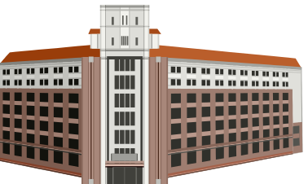
定位的對象
定位的對象可以是產品 ，
也可以是品牌 ，
甚至是公司 。
當然要視市場區隔內，競爭對手是什麼而定。

Slide 35
品牌定位的目的
品牌定位的目的是要在適當的市場區隔中正確地向目標客層表達產品所能滿足的顧客需要或慾望，並進一步在區隔市場中建立品牌印象。

Slide 36
定位基礎
基礎 | 重點 | 實例
根據品牌屬性 | 強調特色 | 沙宣
所提供利益 | 強調產品效果 | 飛柔
功能/用途 | 專門用途 | 海倫仙度絲
使用者類別 | 使用者的特色 | 采研
競爭者 | 和競爭者的區別 | 潘婷 / VO5
品質/價格 | 突顯個人 | 麗仕

Slide 37
消費者知覺感受圖
意義 | 消費者對於市場區隔內不同品牌(產品)的印象
元素 | 定位基礎和品牌(產品)
策略 | 面對競爭 (市場競爭策略)
 | 避開競爭
 | 打破既有定位基礎 (重新定位)
高
低
低
高

Slide 38

產品重新定位
 | 訴求 | 優點 | 成果
原有顧客 | 產品新的特質 | 配合趨勢變化 配合顧客偏好 避免和新競爭者重疊 | 提昇銷售成長 增加投資報酬率
新的顧客 | 產品的多樣性 | 吸引非本品牌的顧客 | 提昇銷售成長 增加市場規模
新的用途 | 探求原有產品潛在用途 | 發掘新的顧客 | 提昇銷售成長 增加投資報酬率 增加市佔率 開創新產品生命週期 找尋新利基

Slide 39
產品重新定位-原有顧客
鄉鎮
生財工具
交通工具
運動工具
都市

Slide 40
產品重新定位-新的顧客
?

Slide 41
產品重新定位-新的用途
青少年
東方速食
西式速食
其他年齡層

